Slide 1
Inteligência Artificial para Robótica Móvel
Métodos de Otimização Baseados em População
Professor: Marcos Maximo

Slide 2
Roteiro
Motivação.
Beam Search.
Método de Nelder-Mead.
Particle Swarm Optimization (PSO).
Algoritmos Genéticos.
Estudo de Caso: Otimização de Caminhada de Robô Humanoide.

Slide 3
Motivação

Slide 4
Métodos Baseados em População
Métodos de otimização vistos na aula anterior são muito “gulosos”, “exploitam” demais.
Com isso, ficam facilmente presos em mínimos locais.
Não funcionam bem para problemas “difíceis”, com muitos mínimos locais.
Métodos focam apenas no melhor e esquecem que outras soluções próximas do ótimo também são promissoras.
Ideia: manter população de soluções candidatas.
Vantagem prática: costumam ser muito paralelizáveis.

Slide 5
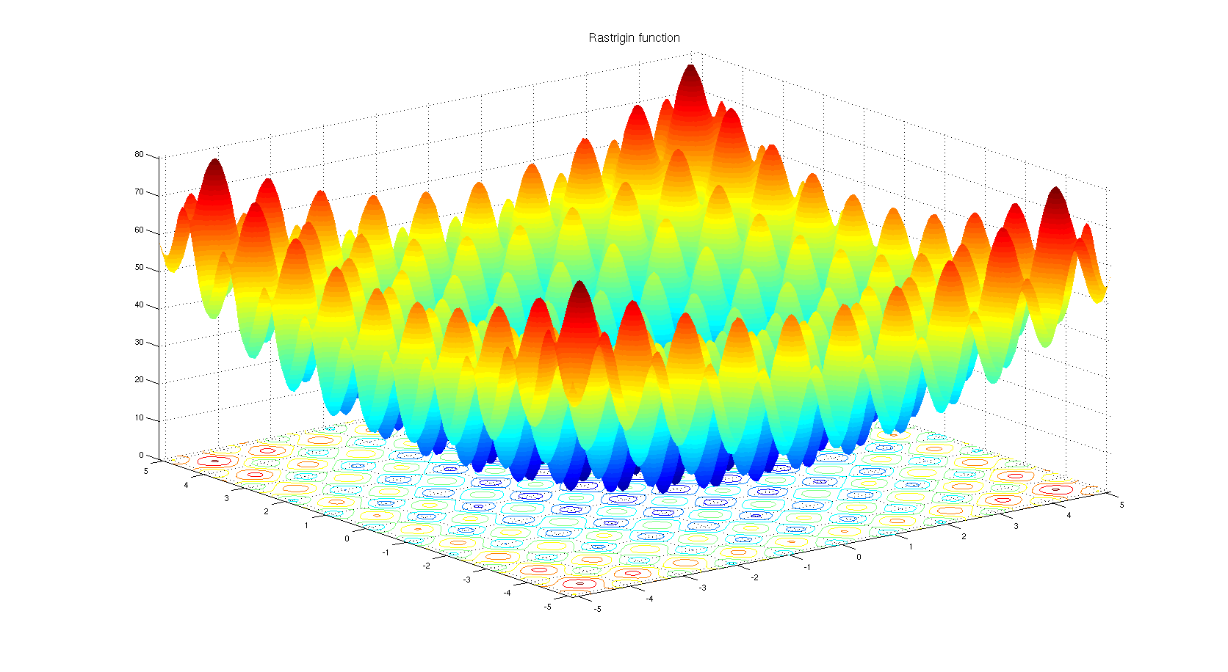
Função de Rastrigin
Fonte: https://en.wikipedia.org/wiki/Rastrigin_function

Slide 6
Beam Search

Slide 7
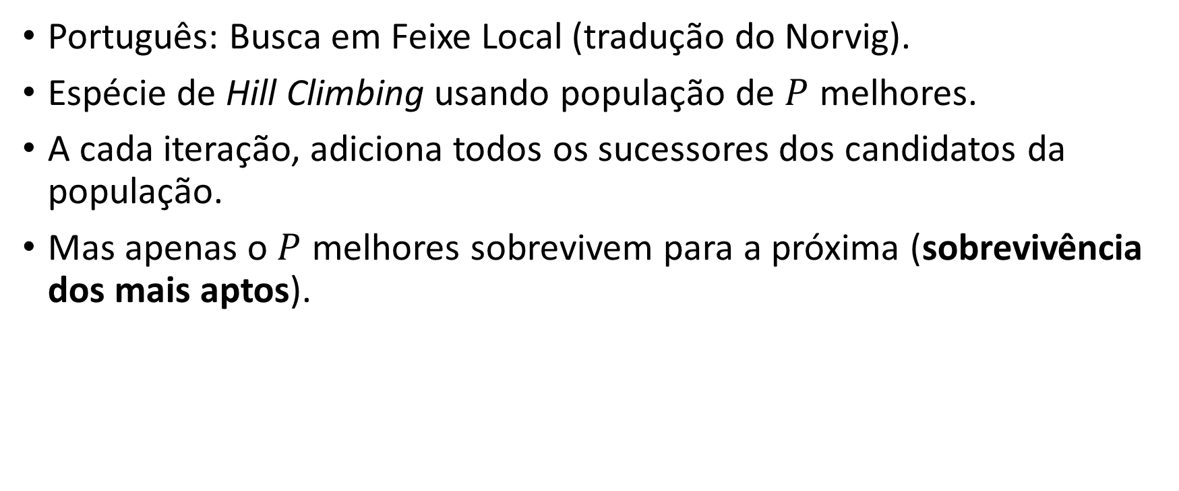
Beam Search
Português: Busca em Feixe Local (tradução do Norvig).
Espécie de Hill Climbing usando população de $P$ melhores.
A cada iteração, adiciona todos os sucessores dos candidatos da população.
Mas apenas o $P$ melhores sobrevivem para a próxima (sobrevivência dos mais aptos).

Slide 8
Beam Search
# Assuming maximization
def beam_search(J, initial_population, population_size):
population = initial_population
while not check_stopping_condition():
for candidate in population:
for neighbor in neighbors(candidate):
population.append(neighbor)
population = sort_decreasing(population, J)
population = population[0:population_size]
return population[0]

Slide 9
Método de Nelder-Mead

Slide 10
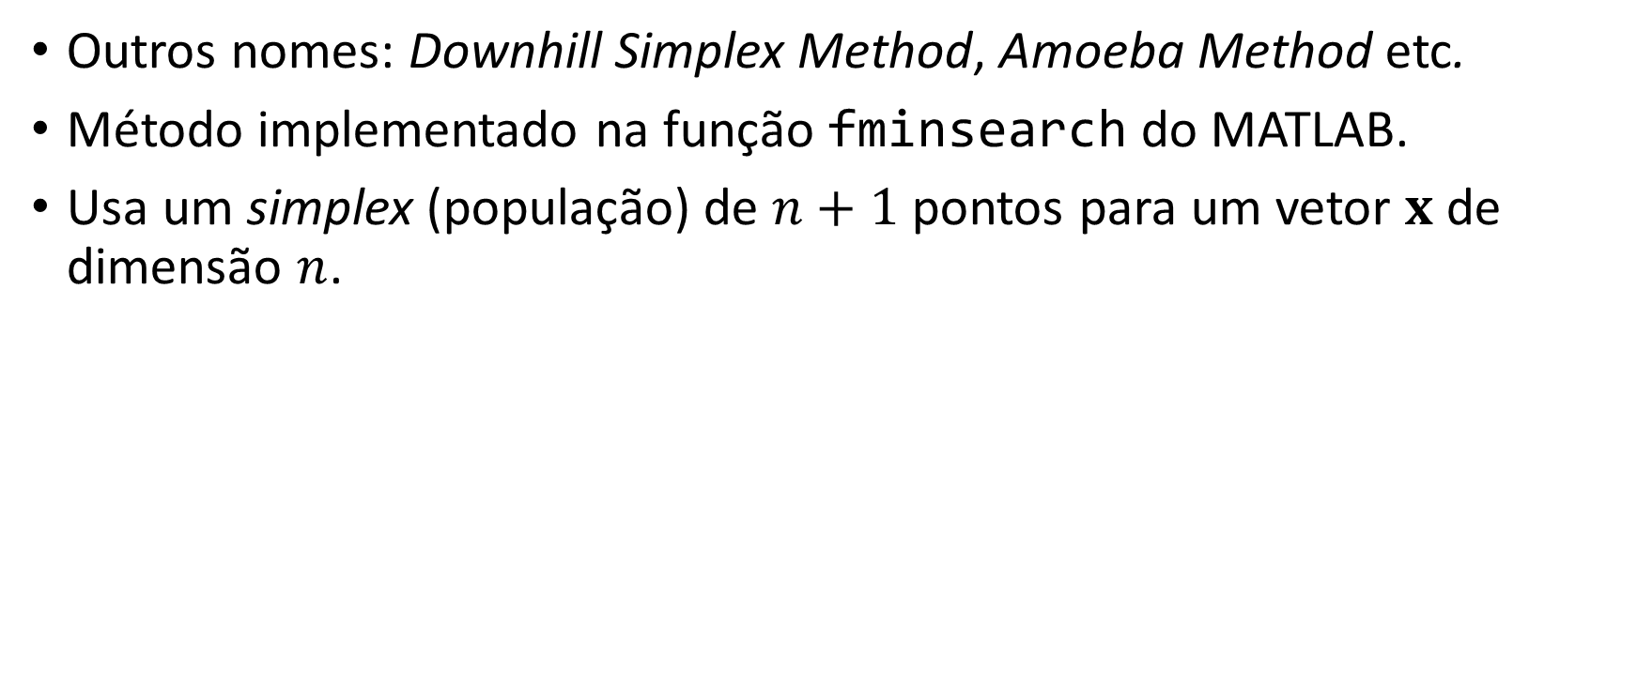
Método de Nelder-Mead
Outros nomes: Downhill Simplex Method, Amoeba Method etc.
Método implementado na função fminsearch do MATLAB.
Usa um simplex (população) de $n+1$ pontos para um vetor $x$ de dimensão $n$.

Slide 11

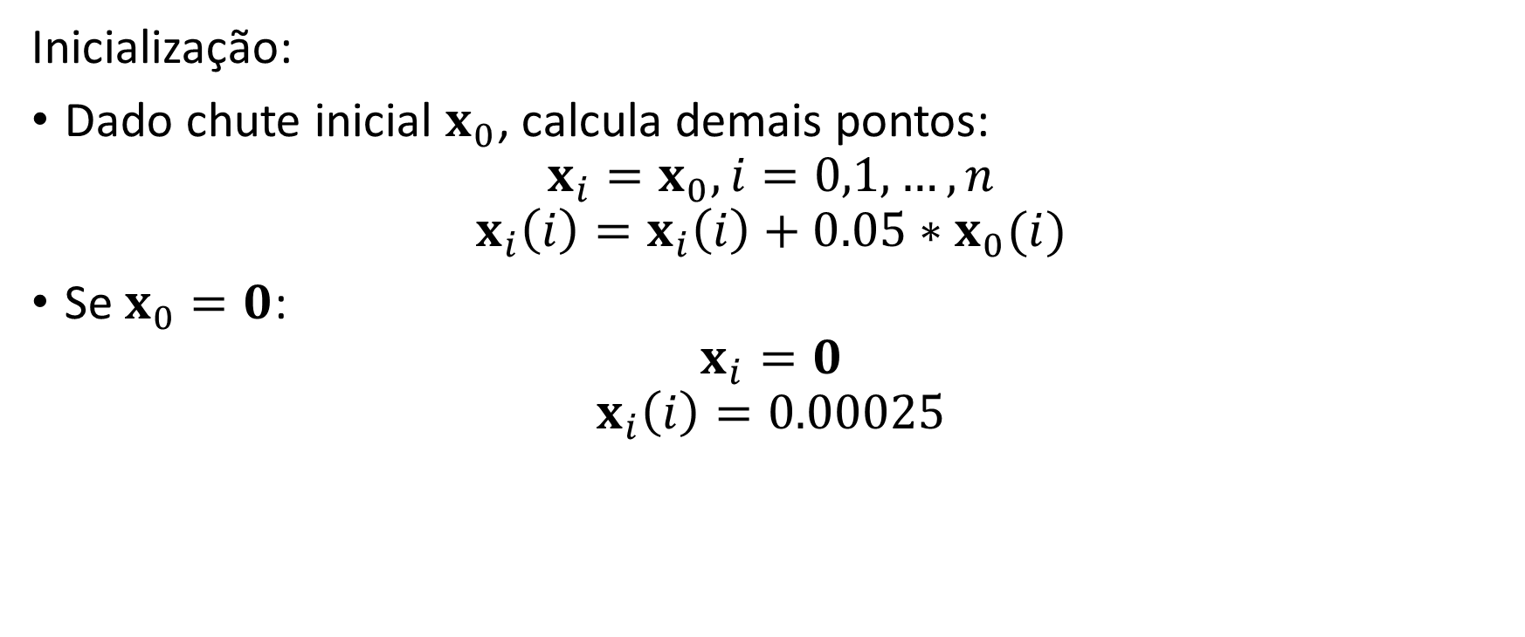
Método de Nelder-Mead (MATLAB)
Inicialização:
Dado chute inicial $x_{0}$, calcula demais pontos:
$$x_{i}=x_{0},i=0,1,…,n$$
$$x_{i}\left(i\right)=x_{i}\left(i\right)+0.05∗x_{0}(i)$$
Se $x_{0}=0$:
$$x_{i}=0$$
$$x_{i}\left(i\right)=0.00025$$

Slide 12
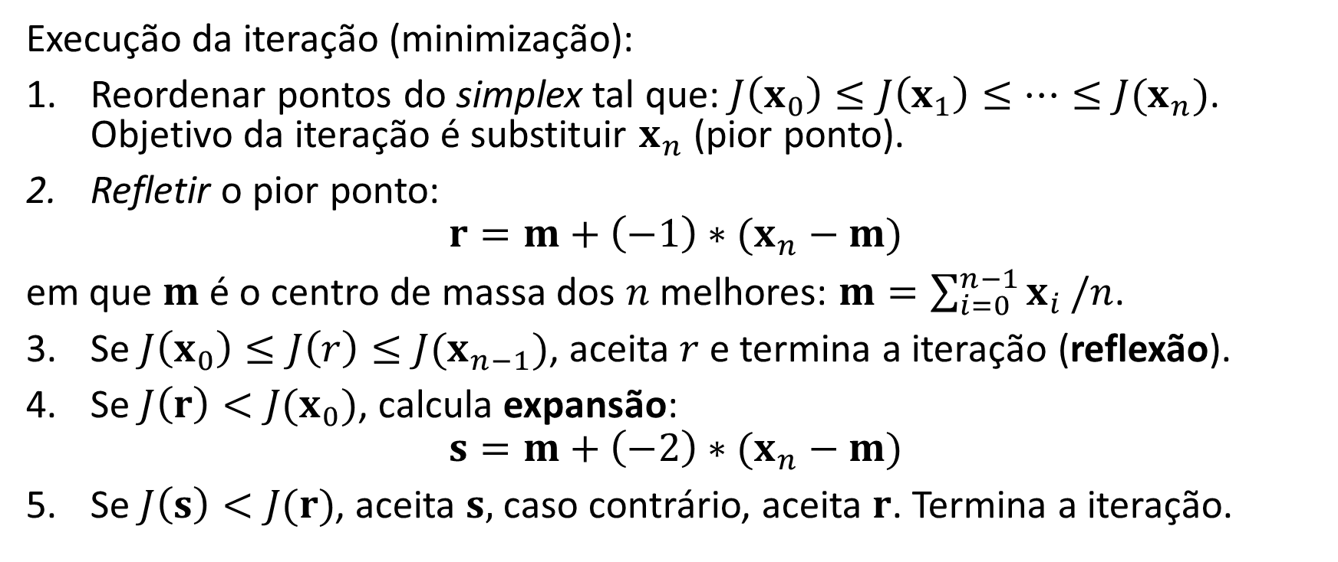
Método de Nelder-Mead (MATLAB)
Execução da iteração (minimização):
Reordenar pontos do simplex tal que: $J\left(x_{0}\right)≤J\left(x_{1}\right)≤⋯≤J(x_{n})$. Objetivo da iteração é substituir $x_{n}$ (pior ponto).
Refletir o pior ponto:
$$r=m+\left(−1\right)∗(x_{n}−m)$$
em que $m$ é o centro de massa dos $n$ melhores: $m=\sum_{i=0}^{n−1}{x_{i}}/n$.
Se $J\left(x_{0}\right)≤J\left(r\right)≤J(x_{n−1})$, aceita $r$ e termina a iteração (reflexão).
Se $J\left(r\right)<J(x_{0})$, calcula expansão:
$$s=m+\left(−2\right)∗(x_{n}−m)$$
Se $J\left(s\right)<J(r)$, aceita $s,$ caso contrário, aceita $r$. Termina a iteração.

Slide 13
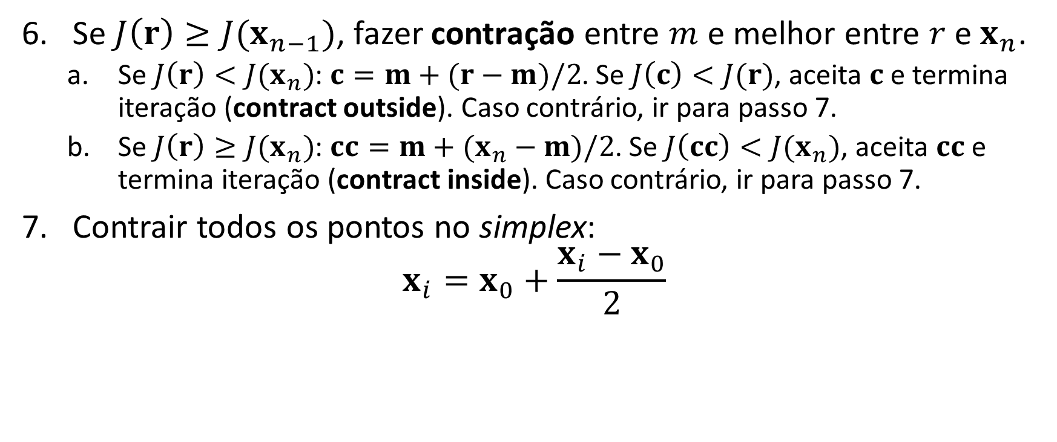
Método de Nelder-Mead (MATLAB)
Se $J\left(r\right)≥J(x_{n−1})$, fazer contração entre $m$ e melhor entre $r$ e $x_{n}$.
Se $J\left(r\right)<J(x_{n})$: $c=m+(r−m)/2$. Se $J\left(c\right)<J(r)$, aceita $c$ e termina iteração (contract outside). Caso contrário, ir para passo 7.
Se $J\left(r\right)≥J(x_{n})$: $cc=m+(x_{n}−m)/2$. Se $J\left(cc\right)<J(x_{n})$, aceita $cc$ e termina iteração (contract inside). Caso contrário, ir para passo 7.
Contrair todos os pontos no simplex:
$$x_{i}=x_{0}+\frac{x_{i}−x_{0}}{2}$$

Slide 14
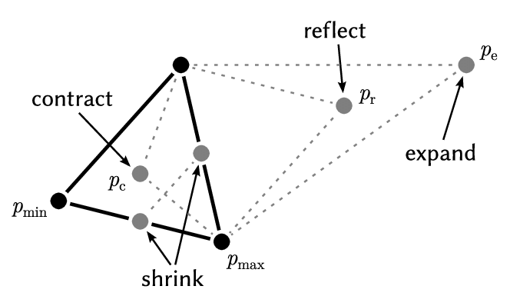
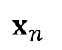
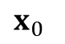
Método de Nelder-Mead
$$x_{n}$$
$$x_{0}$$

Slide 15
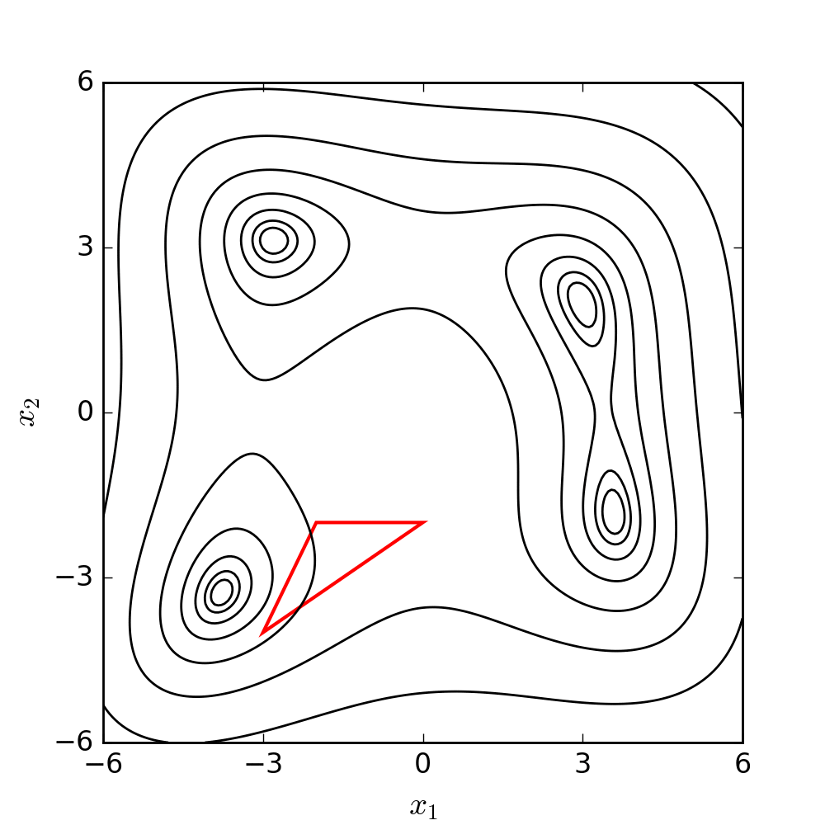
Método de Nelder-Mead
Fonte: https://en.wikipedia.org/wiki/Nelder%E2%80%93Mead_method#/media/File:Nelder-Mead_Himmelblau.gif

Slide 16
Método de Nelder-Mead
Funciona muito bem para até 2-3 parâmetros.
Muito dependente do chute inicial.
Pessoalmente, uso muito para projeto de ganhos de controlador clássico (estilo PID) ou de fit (com função complicada).
Em Controle, encontro chute inicial resolvendo versão simplificada do problema (sem atrasos, sem não-linearidades, ignorando dinâmicas mais rápidas etc.) usando técnicas clássicas de projeto.

Slide 17
Particle Swarm Optimization (PSO)

Slide 18
Particle Swarm Optimization (PSO)
Português: Otimização do Enxame de Partículas.
Inspirado no movimento de migração dos pássaros. ♣♦♥♠
Partícula: candidato à solução.
Enxame: população.
Número de partículas é hiperparâmetro.

Slide 19
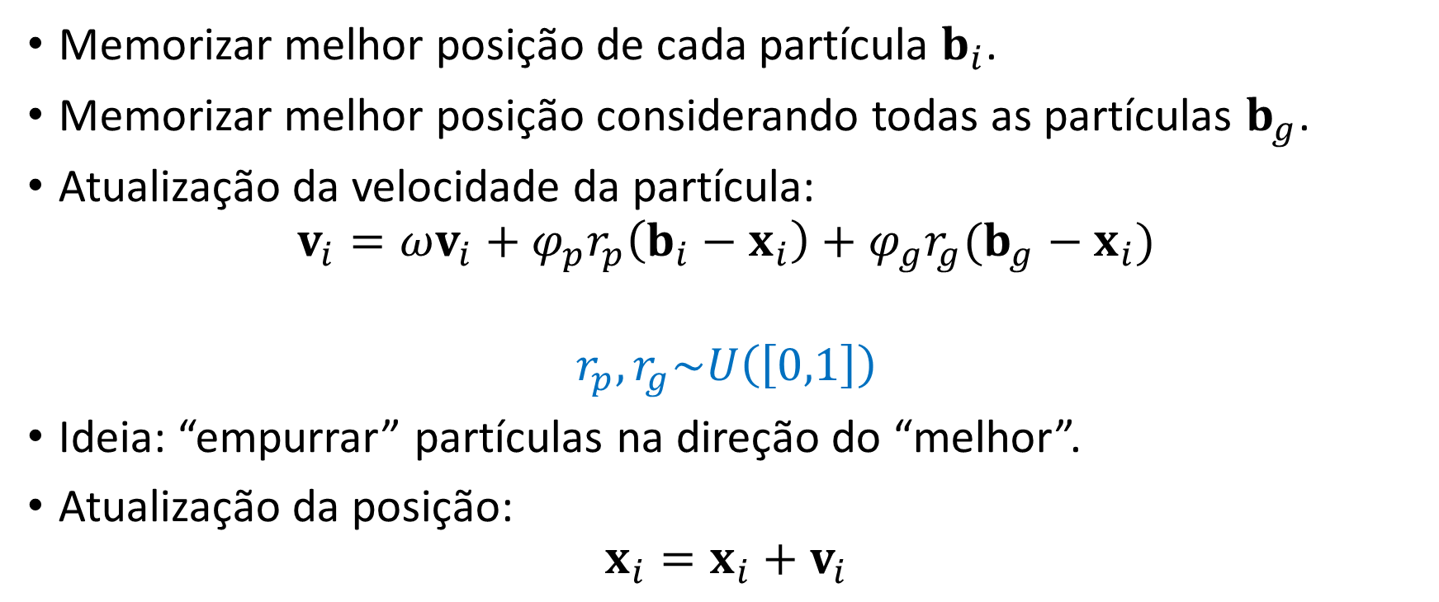
Particle Swarm Optimization (PSO)
Memorizar melhor posição de cada partícula $b_{i}$.
Memorizar melhor posição considerando todas as partículas $b_{g}$.
Atualização da velocidade da partícula:
$$v_{i}=ωv_{i}+φ_{p}r_{p}\left(b_{i}−x_{i}\right)+φ_{g}r_{g}(b_{g}−x_{i})$$
$$r_{p}, r_{g}\sim U\left(\left[0,1\right]\right)$$
Ideia: “empurrar” partículas na direção do “melhor”.
Atualização da posição:
$$x_{i}=x_{i}+v_{i}$$
inertia weight
cognitive parameter
social parameter

Slide 20
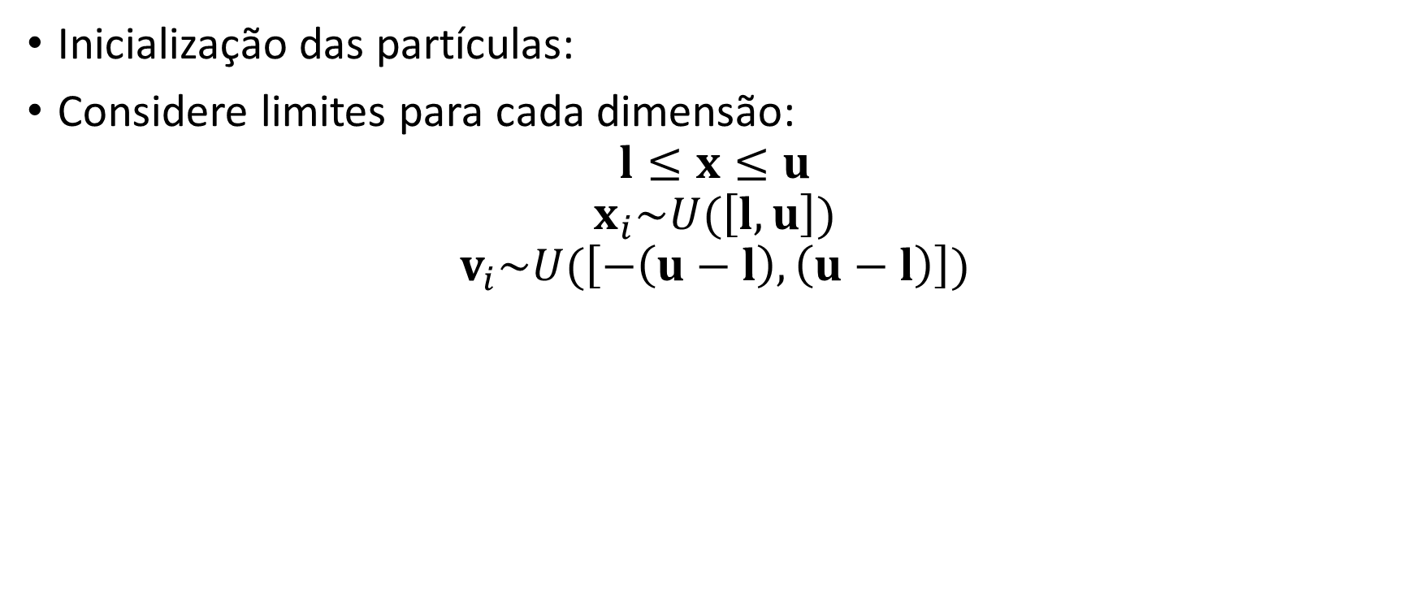
Particle Swarm Optimization (PSO)
Inicialização das partículas:
Considere limites para cada dimensão:
$$l≤x≤u$$
$$x_{i}\sim U(\left[l,u\right])$$
$$v_{i}\sim U(\left[−\left(u−l\right),\left(u−l\right)\right])$$

Slide 21
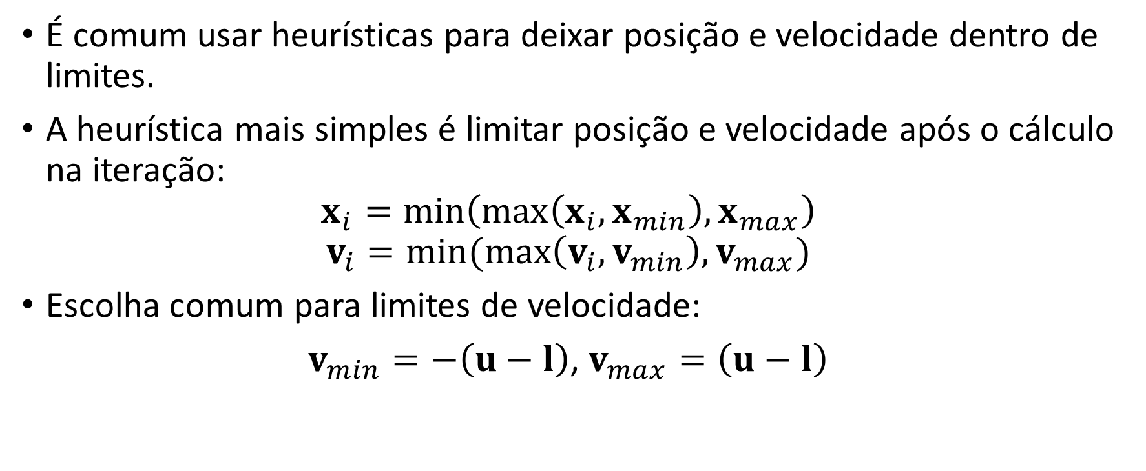
Particle Swarm Optimization (PSO)
É comum usar heurísticas para deixar posição e velocidade dentro de limites.
A heurística mais simples é limitar posição e velocidade após o cálculo na iteração:
$$x_{i}=min\left(max\left(x_{i},x_{min}\right),x_{max}\right)$$
$$v_{i}=min(max\left(v_{i},v_{min}\right),v_{max})$$
Escolha comum para limites de velocidade:
$v_{min}=−\left(u−l\right)$, $v_{max}=\left(u−l\right)$

Slide 22
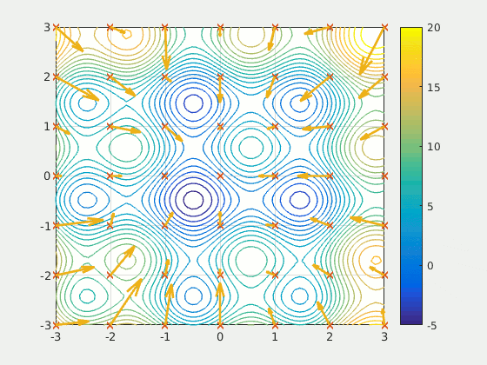
Particle Swarm Optimization (PSO)

Slide 23
Particle Swarm Optimization (PSO)
# Assuming minimization
def pso(J, hyperparams):
particles = initialize_particles(hyperparams.num_particles, hyperparams.lb, hyperparams.ub)
best_global = None # J(None) = inf
while not check_stopping_condition():
particles, best_iteration = update_particles(particles, best_global, hyperparams)
if J(best_iteration) < J(best_global):
best_global = best_iteration
return best_global

Slide 24
Particle Swarm Optimization (PSO)
def initialize_particles(num_particles, lb, ub):
particles = Particle[num_particles]
for i in range(len(particles)):
# random_uniform here operates on arrays
particles[i].x = random_uniform(lb, ub)
delta = ub – lb
particles[i].v = random_uniform(-delta, delta)

Slide 25
Particle Swarm Optimization (PSO)
def update_particles(particles, best_global, hyperparams):
w = hyperparams.w
phip = hyperparams.phip
phig = hyperparams.phig
best_iteration = None
for particle in particles:
rp = random_uniform(0.0, 1.0)
rg = random_uniform(0.0, 1.0)
particle.v = w * particle.v + phip * rp * (particle.best – particle.x) +
phig * rg * (best_global – particle.x)
particle.x = particle.x + particle.v
if J(particle.x) < J(particle.best):
particle.best = particle.x
if J(particle.x) < J(best_iteration):
best_iteration = particle.x

Slide 26
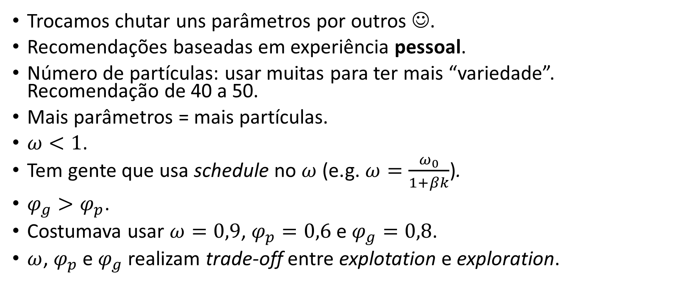
Dicas para os Hiperparâmetros
Trocamos chutar uns parâmetros por outros ☺.
Recomendações baseadas em experiência pessoal.
Número de partículas: usar muitas para ter mais “variedade”. Recomendação de 40 a 50.
Mais parâmetros = mais partículas.
$ω<1$.
Tem gente que usa schedule no $ω$ (e.g. $ω=\frac{ω_{0}}{1+βk}$).
$φ_{g}>φ_{p}$.
Costumava usar $ω=0,9$, $φ_{p}=0,6$ e $φ_{g}=0,8$.
$ω$, $φ_{p}$ e $φ_{g}$ realizam trade-off entre explotation e exploration.

Slide 27
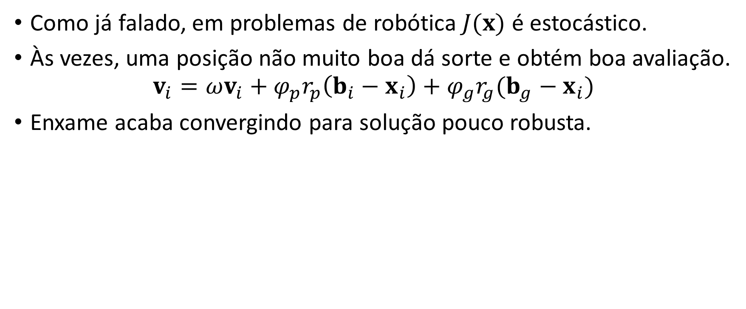
Um problema do PSO
Como já falado, em problemas de robótica $J(x)$ é estocástico.
Às vezes, uma posição não muito boa dá sorte e obtém boa avaliação.
$$v_{i}=ωv_{i}+φ_{p}r_{p}\left(b_{i}−x_{i}\right)+φ_{g}r_{g}(b_{g}−x_{i})$$
Enxame acaba convergindo para solução pouco robusta.

Slide 28
Algoritmos Genéticos

Slide 29
Algoritmos Genéticos
Inglês: Genetic Algorithms.
Por que no plural? Muitas variações...
Baseados na Teoria da Evolução de Darwin. ♣♦♥♠
Em geral, trabalha-se com maximização.

Slide 30
Algoritmos Genéticos
Cromossomo: candidato à solução.
Gene: uma parte do cromossomo (e.g. um bit ou uma dimensão).
População: conjunto de candidatos.
Geração: população na iteração.
Função de fitness (aptidão).
Mutação: altera um candidato aleatoriamente.
Seleção: a cada geração, os mais aptos tem mais chance de se reproduzir.
Crossover: filho é “mistura” dos pais (reprodução sexuada).
Sobrevivência dos mais aptos: apenas os melhores passam para a próxima geração.

Slide 31
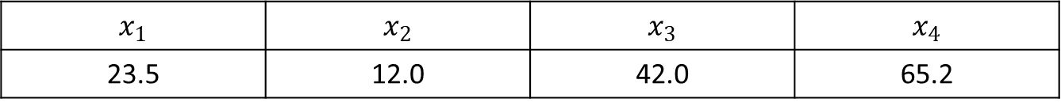
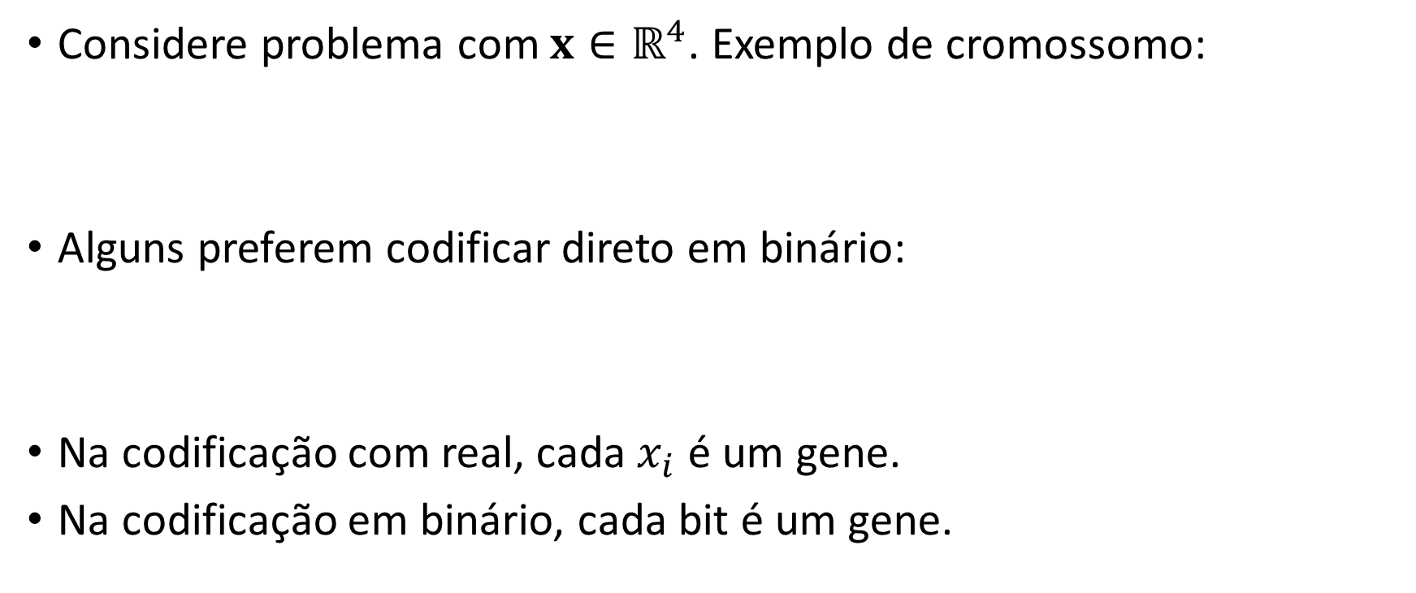
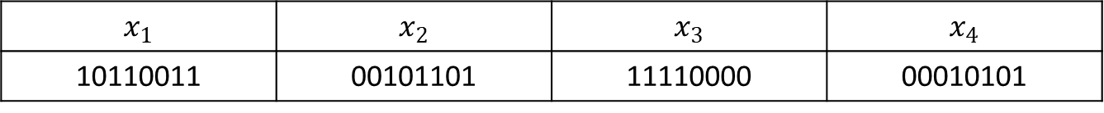
Cromossomo
Considere problema com $x∈ℝ^{4}$. Exemplo de cromossomo:
Alguns preferem codificar direto em binário:
Na codificação com real, cada $x_{i}$ é um gene.
Na codificação em binário, cada bit é um gene.
$$x_{1}$$ | $$x_{2}$$ | $$x_{3}$$ | $$x_{4}$$
23.5 | 12.0 | 42.0 | 65.2
$$x_{1}$$ | $$x_{2}$$ | $$x_{3}$$ | $$x_{4}$$
10110011 | 00101101 | 11110000 | 00010101

Slide 32
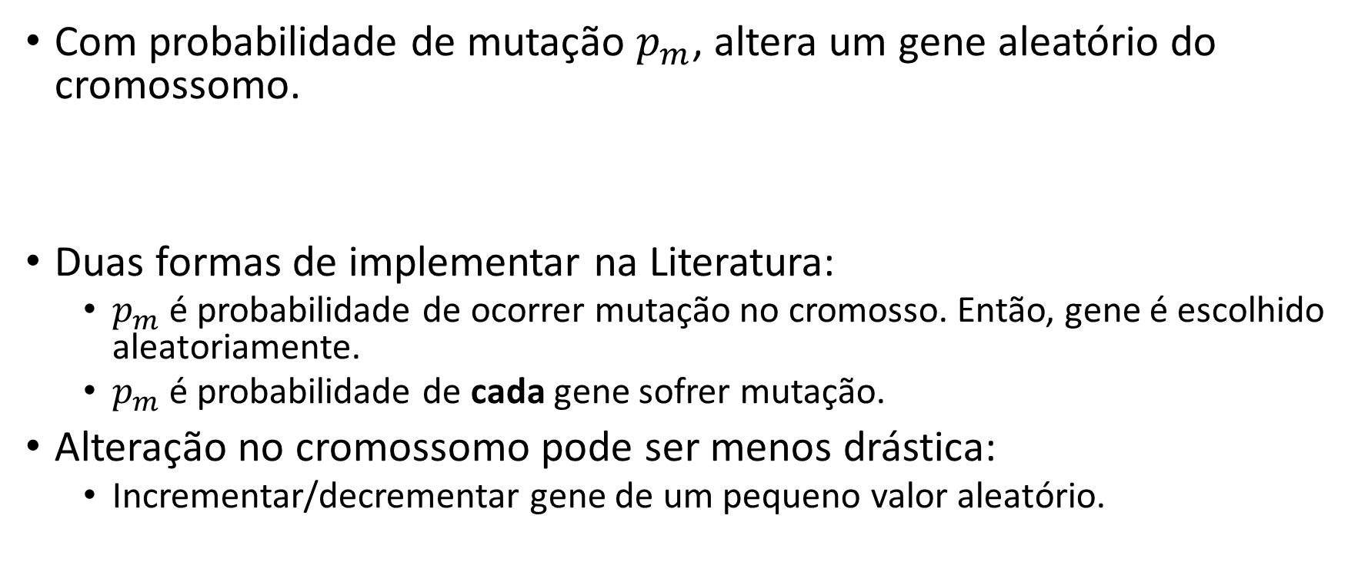
Mutação
Com probabilidade de mutação $p_{m}$, altera um gene aleatório do cromossomo.
Duas formas de implementar na Literatura:
$p_{m}$ é probabilidade de ocorrer mutação no cromosso. Então, gene é escolhido aleatoriamente.
$p_{m}$ é probabilidade de cada gene sofrer mutação.
Alteração no cromossomo pode ser menos drástica:
Incrementar/decrementar gene de um pequeno valor aleatório.
7.5 | 23.11 | 95.54 | 100.0 | 12.0 | 82.21 | 42.0 | 35.91
7.5 | 23.11 | 95.54 | 1.2 | 12.0 | 82.21 | 42.0 | 35.91

Slide 33
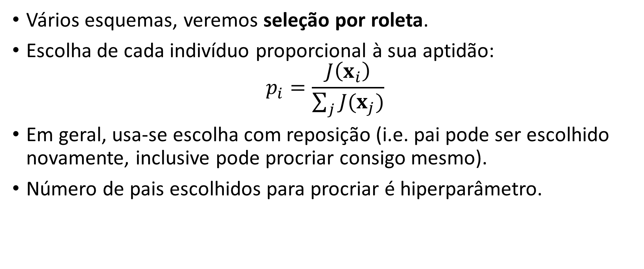
Seleção
Vários esquemas, veremos seleção por roleta.
Escolha de cada indivíduo proporcional à sua aptidão:
$$p_{i}=\frac{J\left(x_{i}\right)}{\sum_{j}{J(x_{j})}}$$
Em geral, usa-se escolha com reposição (i.e. pai pode ser escolhido novamente, inclusive pode procriar consigo mesmo).
Número de pais escolhidos para procriar é hiperparâmetro.

Slide 34
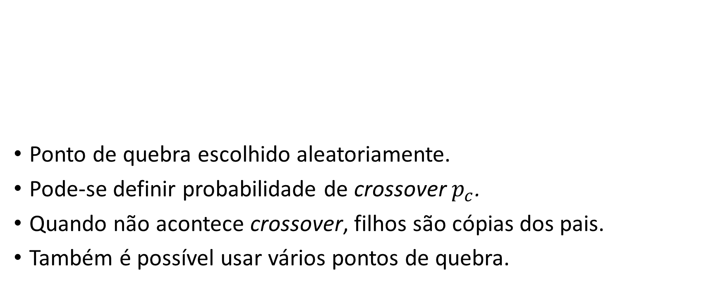
Crossover
Ponto de quebra escolhido aleatoriamente.
Pode-se definir probabilidade de crossover $p_{c}$.
Quando não acontece crossover, filhos são cópias dos pais.
Também é possível usar vários pontos de quebra.

Slide 35
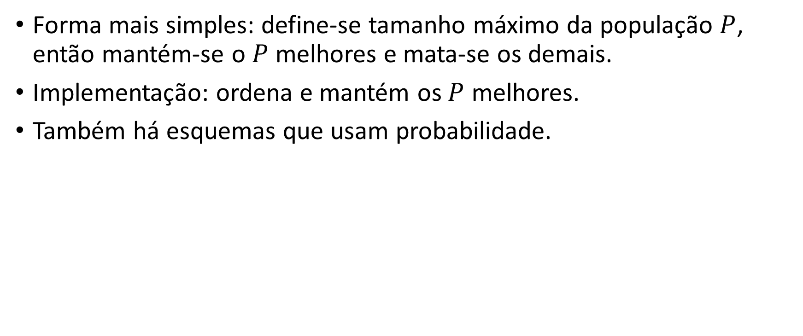
Sobrevivência dos Mais Aptos
Forma mais simples: define-se tamanho máximo da população $P$, então mantém-se o $P$ melhores e mata-se os demais.
Implementação: ordena e mantém os $P$ melhores.
Também há esquemas que usam probabilidade.

Slide 36
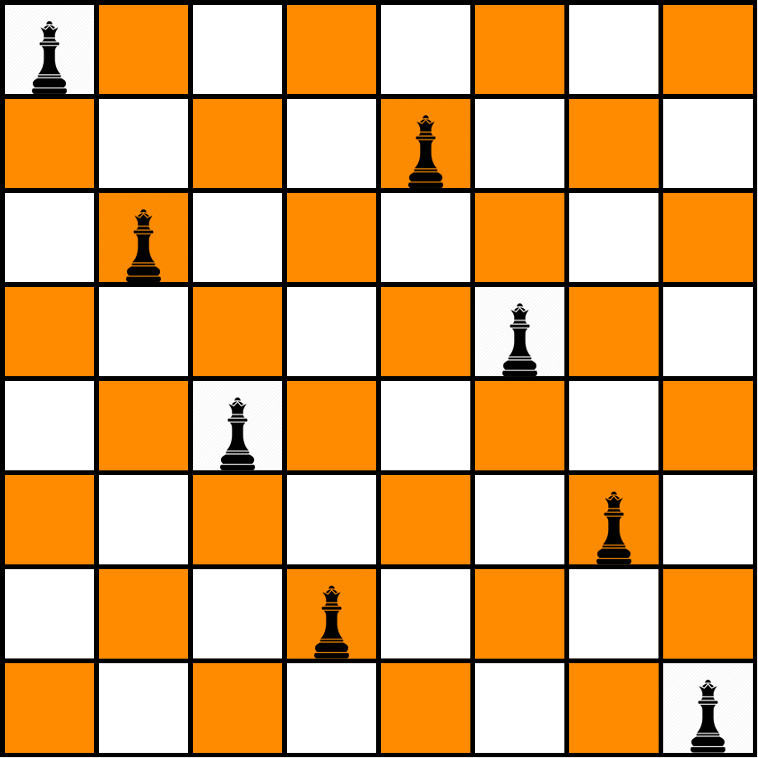
Exemplo: 8 Rainhas
Exemplo: problema das 8 rainhas.
Obter configuração do tabuleiro em que nenhum par de rainhas se ataca.
Codificação:
Função de aptidão: número de pares que não estão se atacando. Na figura: 27.
1
2
3
4
5
6
7
8
1 | 3 | 5 | 7 | 2 | 4 | 6 | 8

Slide 37
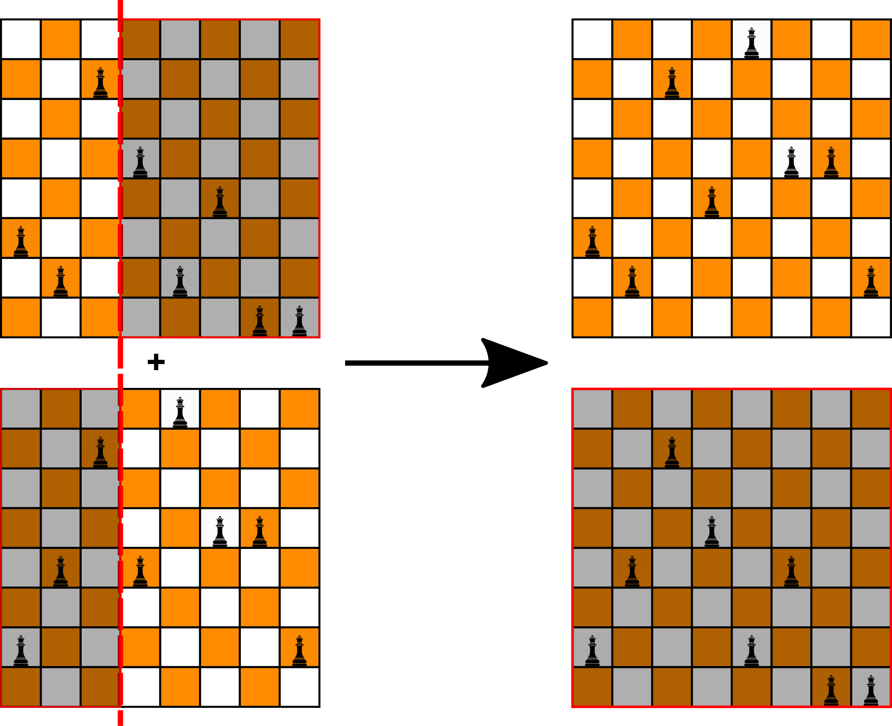
Exemplo: 8 Rainhas
Crossover:

Slide 38
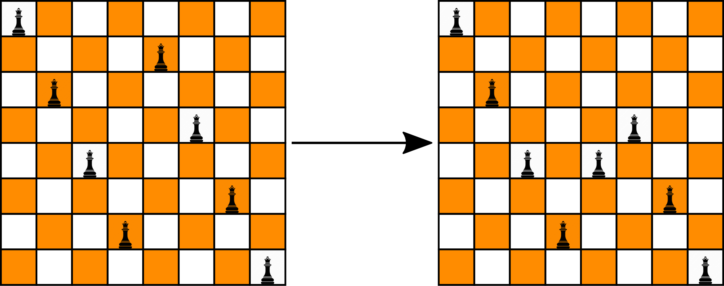
Exemplo: 8 Rainhas
Mutação:
1 | 3 | 5 | 7 | 2 | 4 | 6 | 8
1 | 3 | 5 | 7 | 5 | 4 | 6 | 8

Slide 39
Algoritmos Genéticos
def genetic_algorithm(J, hyperparams):
pop_size, pm, num_parents = unwrap_hyperparams(hyperparams)
population = random_population(pop_size)
fitnesses = evaluate(population, J)
while not check_stopping_condition():
parents = selection(population, fitnesses, num_parents)
children = crossover(parents)
population = parents U children
population = mutation(population, pm)
fitnesses = evaluate(population, J)
population = survival(population, fitnesses, pop_size)
return select_best(population)

Slide 40
Estudo de Caso: Otimização de Caminhada de Robô Humanoide

Slide 41
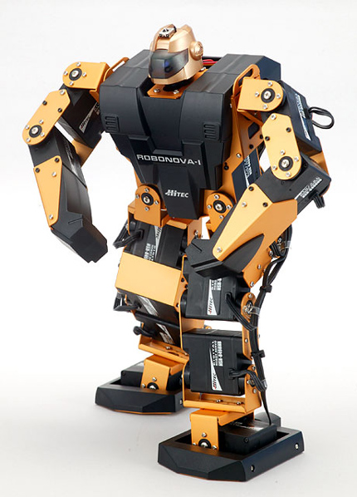
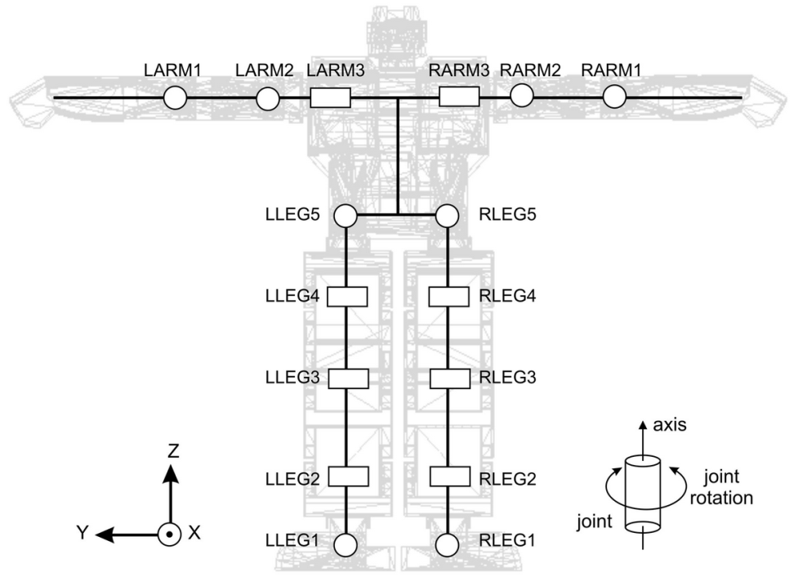
Problema
16 juntas!

Slide 42
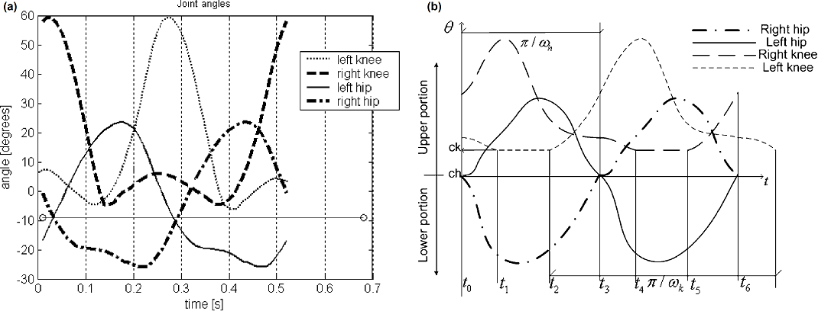
Modelo de Caminhada
Observando caminhada humana...

Slide 43
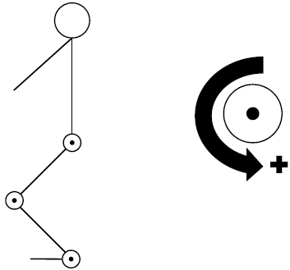
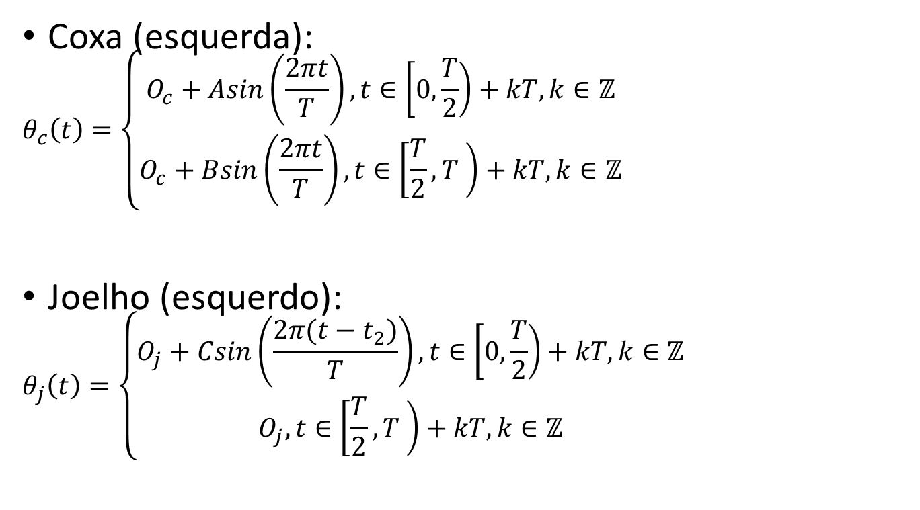
Modelo de Caminhada (Shafii et al, 2010)
Coxa (esquerda):
$$θ_{c}\left(t\right)=\left\{\begin{aligned}O_{c}+Asin\left(\frac{2πt}{T}\right),t∈\left[0,\frac{T}{2}\right)+kT,k∈ℤ \\ O_{c}+Bsin\left(\frac{2πt}{T}\right),t∈\left[\frac{T}{2},T \right)+kT,k∈ℤ\end{aligned}\right.$$
Joelho (esquerdo):
$$θ_{j}\left(t\right)=\left\{\begin{aligned}O_{j}+Csin\left(\frac{2π(t−t_{2})}{T}\right),t∈\left[0,\frac{T}{2}\right)+kT,k∈ℤ \\ O_{j},t∈\left[\frac{T}{2},T \right)+kT,k∈ℤ\end{aligned}\right.$$

Slide 44
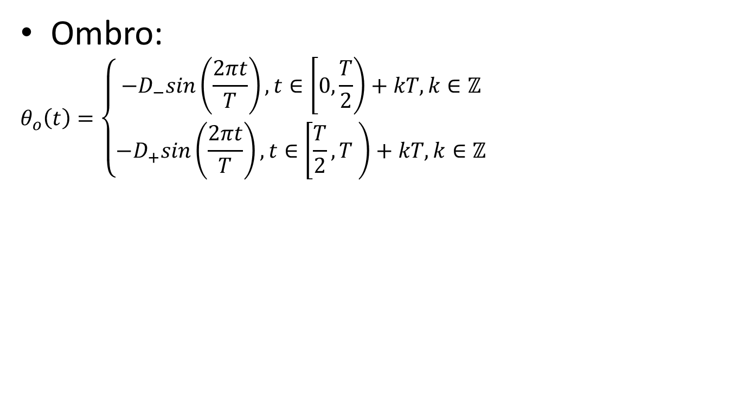
Movimento de Braços (adaptado de Shafii et al, 2009)
Ombro:
$$θ_{o}\left(t\right)=\left\{\begin{aligned}−D_{−}sin\left(\frac{2πt}{T}\right),t∈\left[0,\frac{T}{2}\right)+kT,k∈ℤ \\ −D_{+}sin\left(\frac{2πt}{T}\right),t∈\left[\frac{T}{2},T \right)+kT,k∈ℤ\end{aligned}\right.$$

Slide 45
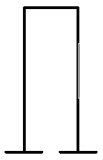
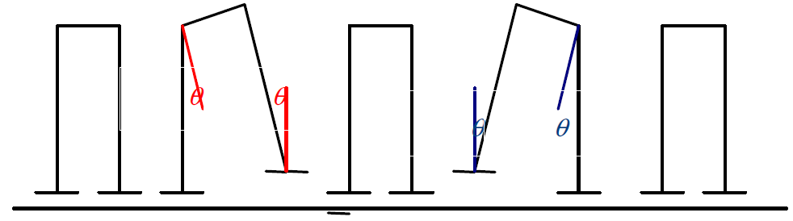
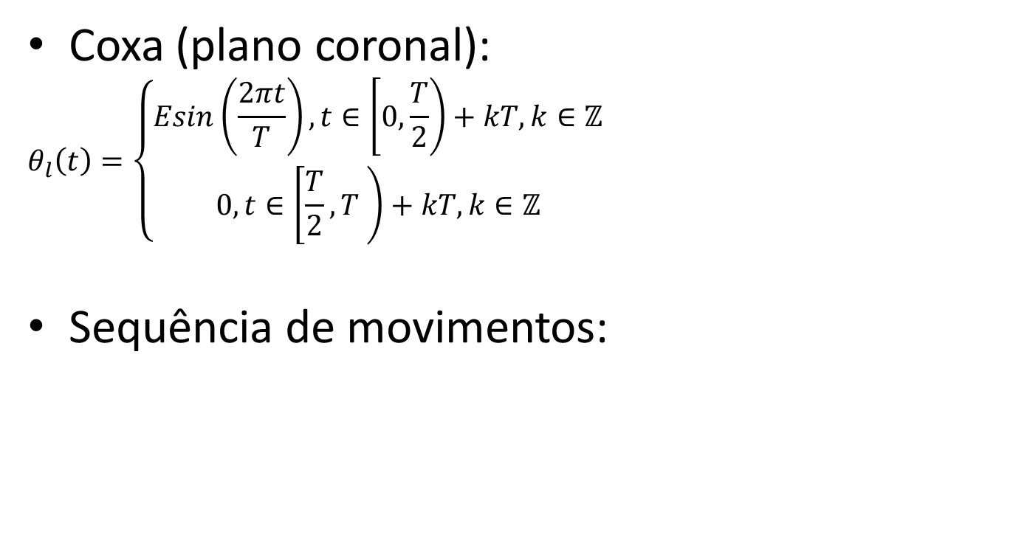
Movimento Coronal (Shafii et al, 2010)
Coxa (plano coronal):
$$θ_{l}\left(t\right)=\left\{\begin{aligned}Esin\left(\frac{2πt}{T}\right),t∈\left[0,\frac{T}{2}\right)+kT,k∈ℤ \\ 0,t∈\left[\frac{T}{2},T \right)+kT,k∈ℤ\end{aligned}\right.$$
Sequência de movimentos:

Slide 46
Abordagem
Total de 10 parâmetros para serem ajustados!
Trabalhoso ajustar testando “no braço”.
Usar algoritmos de otimização.
Problema: robô vai quebrar antes de aprender a caminhar!
Usar simulação.

Slide 47
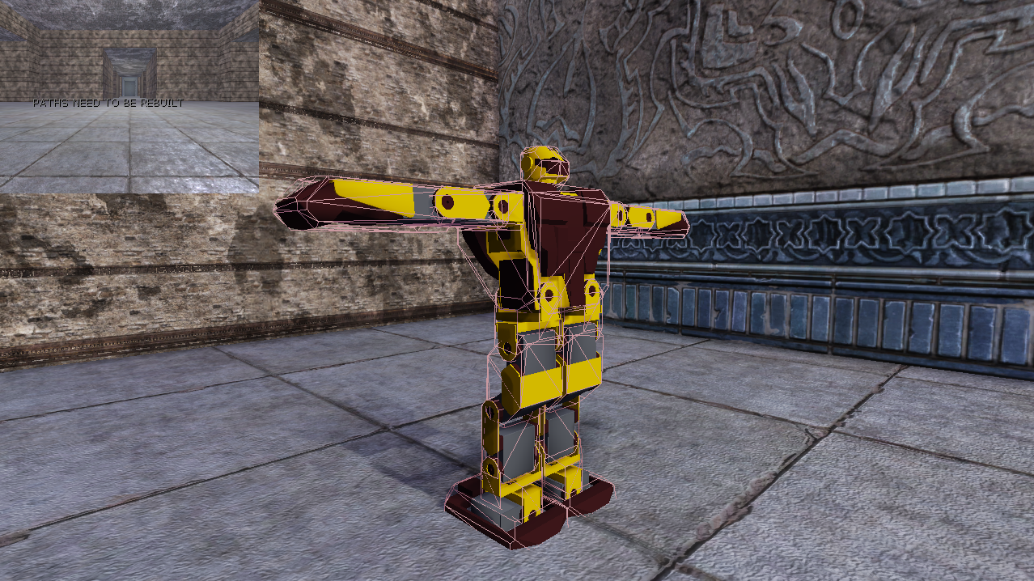
Simulação

Slide 48
Algoritmos de Otimização
Particle Swarm Optimization (PSO).
Algoritmo Genético.

Slide 49
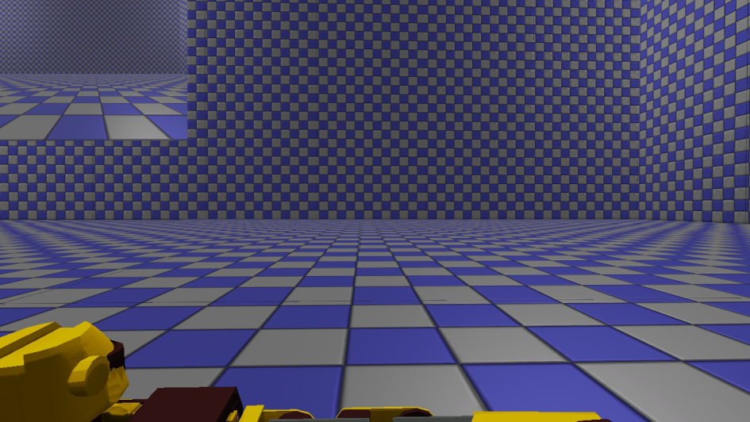
Processo de Otimização
Experimento:
Iniciar robô.
Esperar robô andar 20 segundos ou cair.
Calcular desempenho.
Mapa usado:

Slide 50
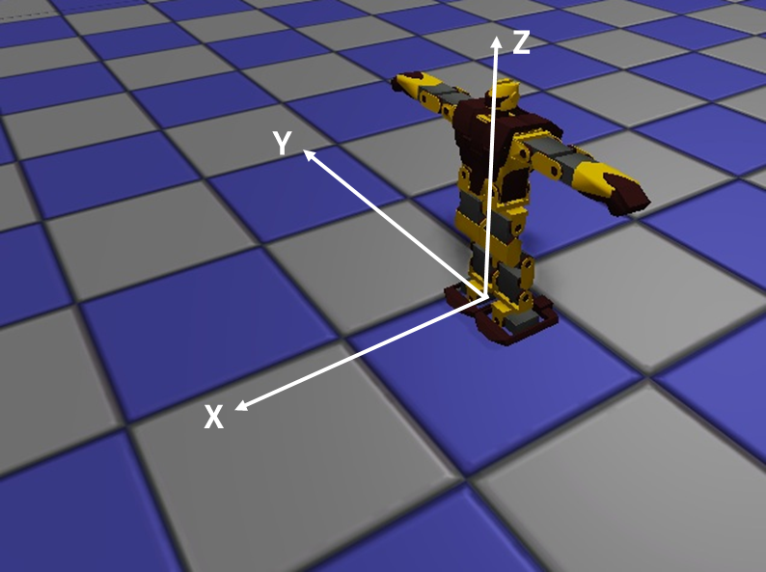
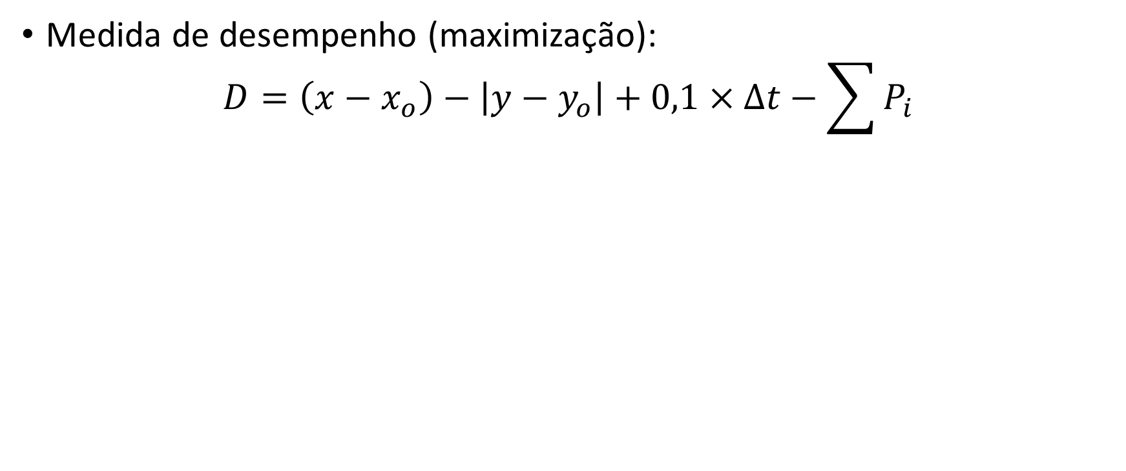
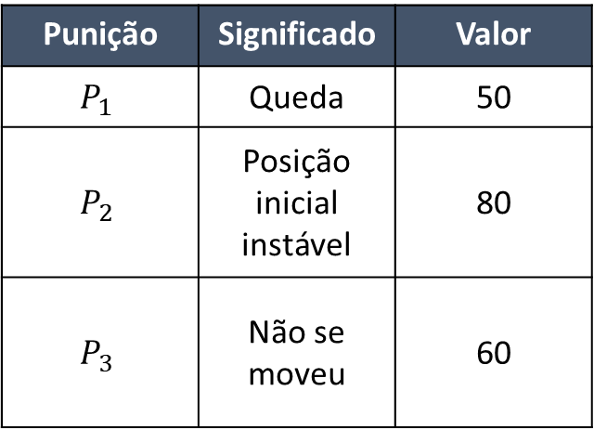
Processo de Otimização
Medida de desempenho (maximização):
$$D=\left(x−x_{o}\right)−\left|y−y_{o}\right|+0,1×Δt−\sum{P_{i}}$$
Punição | Significado | Valor
$$P_{1}$$ | Queda | 50
$$P_{2}$$ | Posição inicial instável | 80
$$P_{3}$$ | Não se moveu | 60

Slide 51
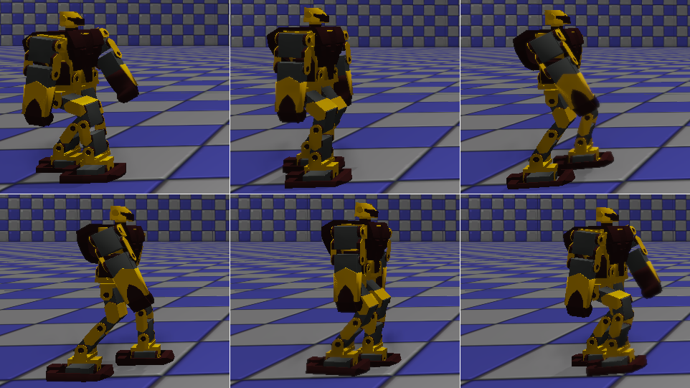
Resultado (simulação)

Slide 52
Transferência para Robô Real
Não funcionou de primeira.
Ajustes “no braço” ☺. ♣♦♥♠
Trabalho de ajuste certamente muito menor do que se tivesse começado do zero.

Slide 53
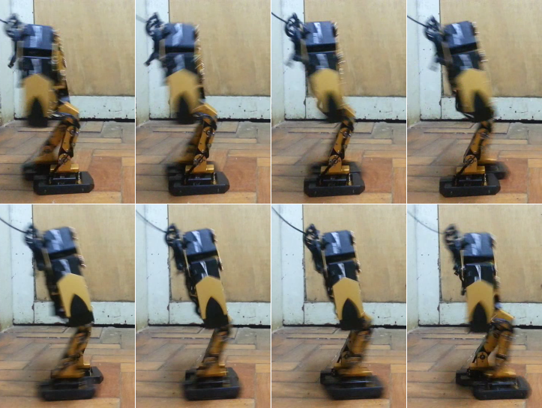
Resultado (robô real)

Slide 54


Slide 55
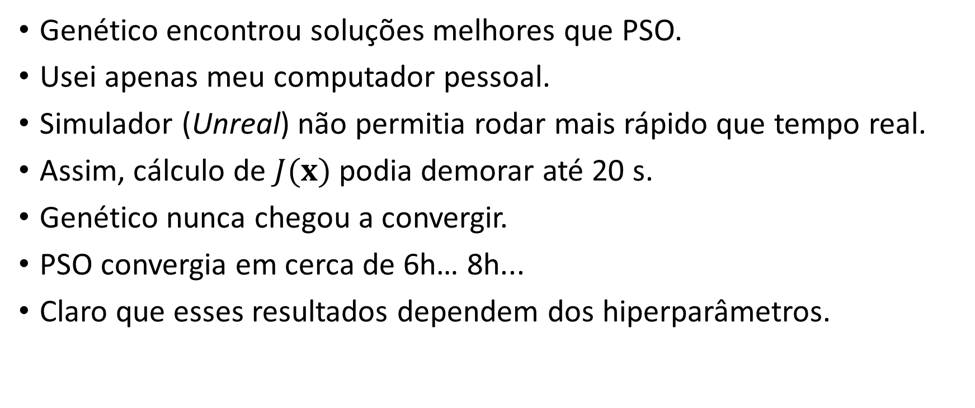
Resultados da Otimização
Genético encontrou soluções melhores que PSO.
Usei apenas meu computador pessoal.
Simulador (Unreal) não permitia rodar mais rápido que tempo real.
Assim, cálculo de $J(x)$ podia demorar até 20 s.
Genético nunca chegou a convergir.
PSO convergia em cerca de 6h… 8h...
Claro que esses resultados dependem dos hiperparâmetros.

Slide 56
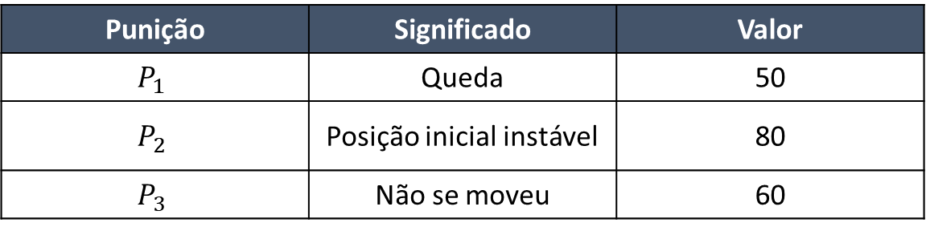
Experiência Prática
Na prática, função de qualidade requer tentativa e erro.
No começo, só usava queda como punição: diversas posições iniciais instáveis eram “bem avaliadas” porque robô se jogava para frente.
Depois, robô aprendia a marcar passo para não cair, daí punição por “não se mover”.
Otimização maximiza o bizu.
Punição | Significado | Valor
$$P_{1}$$ | Queda | 50
$$P_{2}$$ | Posição inicial instável | 80
$$P_{3}$$ | Não se moveu | 60

Slide 57
Experiência Prática
Problema do PSO: uma caminhada rápida, mas pouco estável na sorte recebia pontuação muito alta.
Fazia PSO convergir para solução pouco estável.
Usava média de 3, mas problema ainda acontecia.
É importante salvar estado da otimização: computador pode desligar.
Salvar histórico também é interessante.

Slide 58
Para Saber Mais
Beam search e Algoritmo Genético: capítulo 4 do livro Inteligência Artificial (2ª edição) de Russell & Norvig.
PSO:
Wikipedia
Particle Swarm Optimization for Single Continuous Space Problems: A Review - https://www.mitpressjournals.org/doi/10.1162/EVCO_r_00180
Nelder-Mead: documentação da função fminsearch do MATLAB.
Estudo de caso:
Stable and fast model-free walk with arms movement for humanoid robots. MROA Maximo, EL Colombini, CHC Ribeiro. International Journal of Advanced Robotic Systems.

Slide 59
Laboratório 4

Slide 60


Slide 61
Laboratório 4
Se a linha estiver à esquerda, girar para a esquerda.
Se estiver à direita, girar para a direita.
Quanto mais distante do centro, girar com mais intensidade.

Slide 62
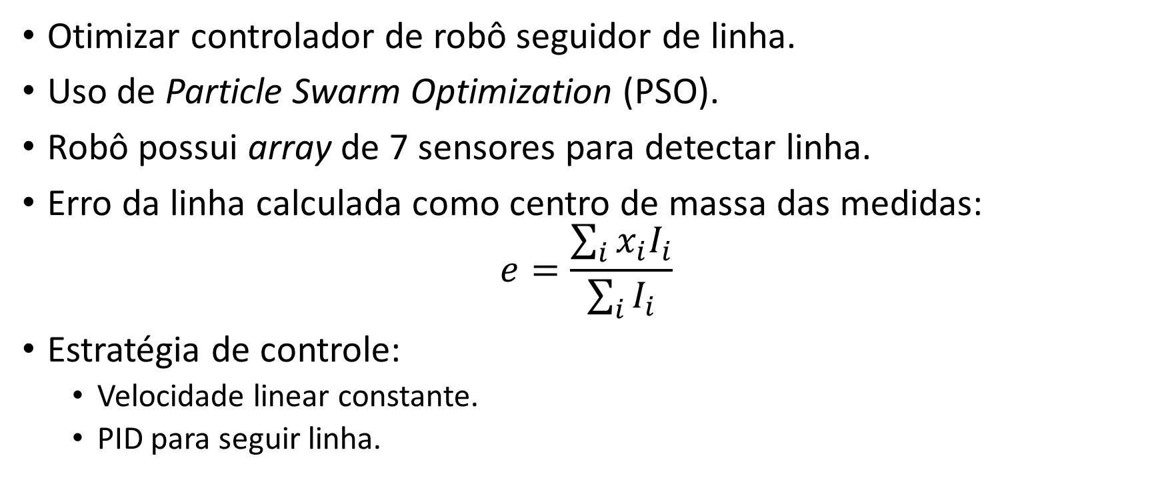
Laboratório 4
Otimizar controlador de robô seguidor de linha.
Uso de Particle Swarm Optimization (PSO).
Robô possui array de 7 sensores para detectar linha.
Erro da linha calculada como centro de massa das medidas:
$$e=\frac{\sum_{i}{x_{i}I_{i}}}{\sum_{i}{I_{i}}}$$
Estratégia de controle:
Velocidade linear constante.
PID para seguir linha.

Slide 63
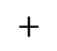
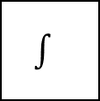
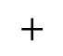
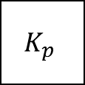
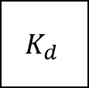





Laboratório 4
Controlador PID:
P: proporcional, I: integrativo, D: derivativo.
$$K_{p}$$
$$∫$$
$$K_{i}$$
$$+$$
$$+$$
$$e$$
$$ω$$
$$+$$
$$\frac{d}{dt}$$
$$K_{d}$$

Slide 64
Laboratório 4
Intuição de PID:
P: deixa mais rápido.
D: reduz oscilações (amortece).
I: remove erro em regime (robô faz curvas mais centralizado na linha).

